Slide 1
КЗ “ Зідьківський ліцей ім. Г.І. Ковтуна Всеукраїнський місячник шкільних бібліотек
«У нас єдина мета – Україна свята, нездоланна ніким і ніколи!»

Slide 2
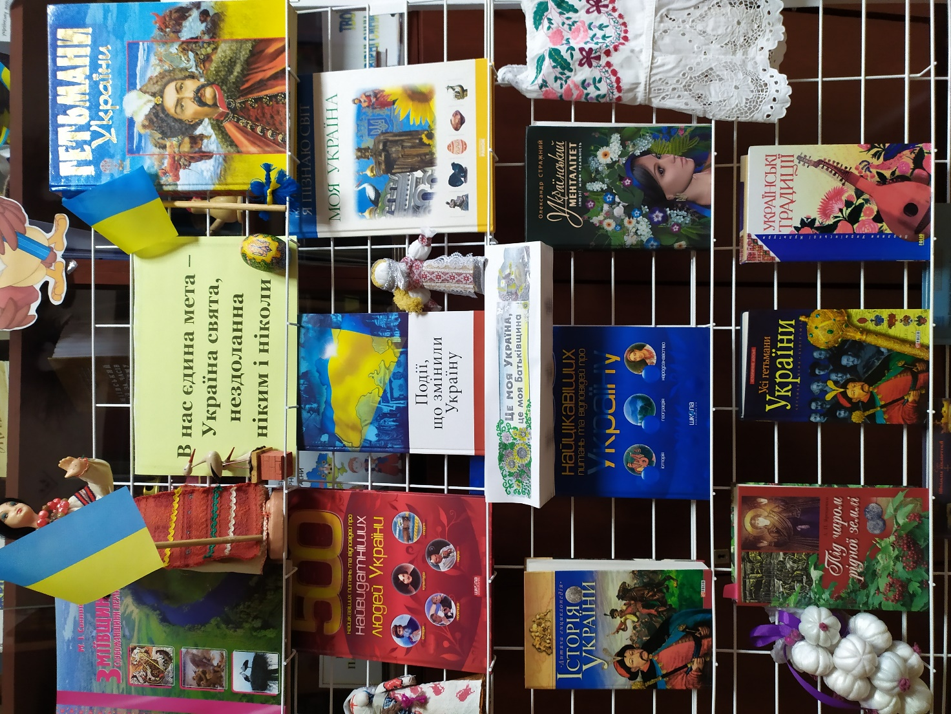
Патріотизм – це світоглядна, моральна й почуттєва якість, що поєднує людей в єдине організоване суспільство, спрямовує їх діяльність на процвітання своєї Батьківщини, на благо всіх громадян. Патріотизм належить до вищих почуттів, що є однією з найважливіших соціально-психологічних характеристик людини як особистості, характеризують її як громадянина, носія певних духовних якостей.

Slide 3
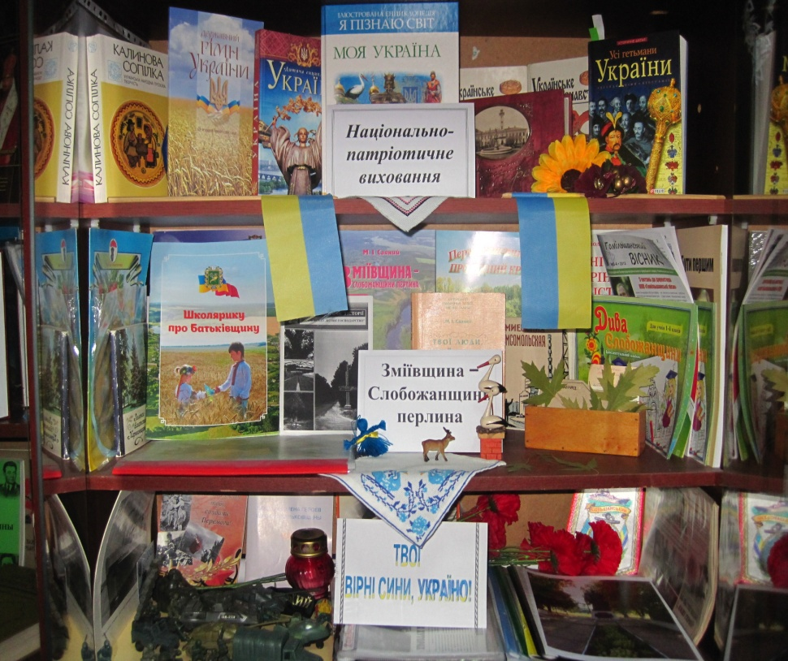
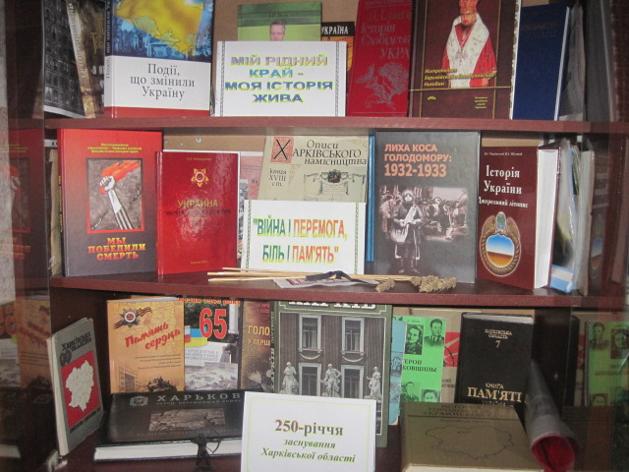
Тематичні виставки
Постійні тематичні виставки які популяризують українську історію , боротьбу українського народу за незалежність ,мову та культуру .

Slide 4
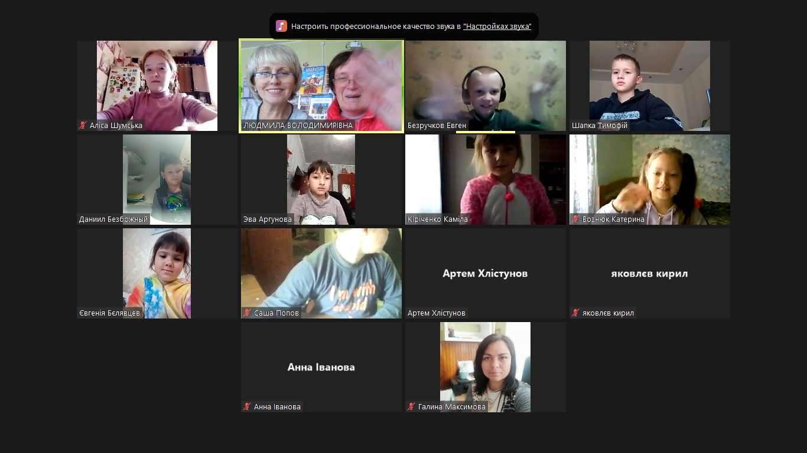
Літературна гра “ Країна мовних цікавинок”
Любити, шанувати і плекати рідну мову – святий обов’язок кожного українця. В дні Всеукраїнського місячника шкільних бібліотек відбулася онпайн зустріч з учнями 2 класу .які з задоволенням взяли участь у літературній грі «Країна мовних цікавинок» .

Slide 5
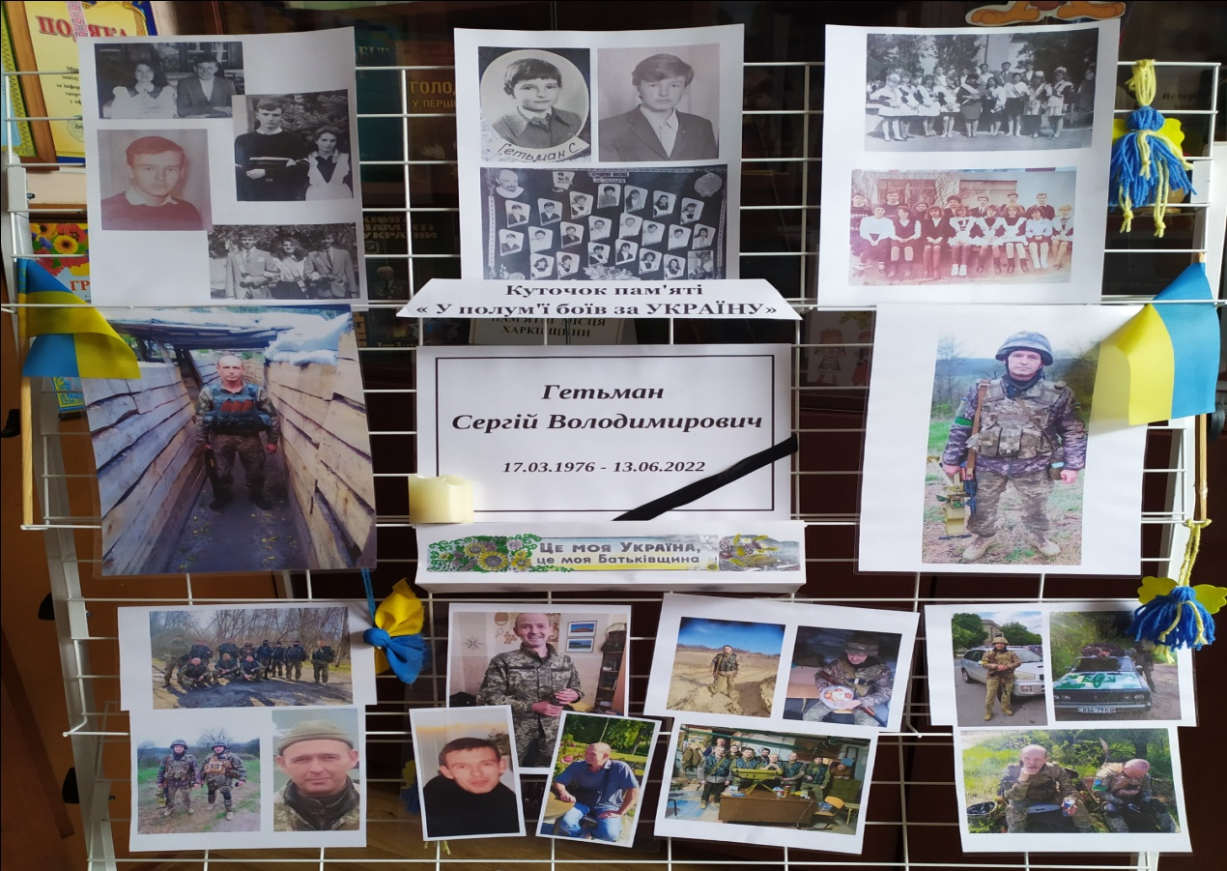
куточок пам’яті: «У полум’ї боїв за Україну»
Слава і вічна пам‘ять герою! ГЕТЬМАН СЕРГІЙ ВОЛОДИМИРОВИЧ

Slide 6
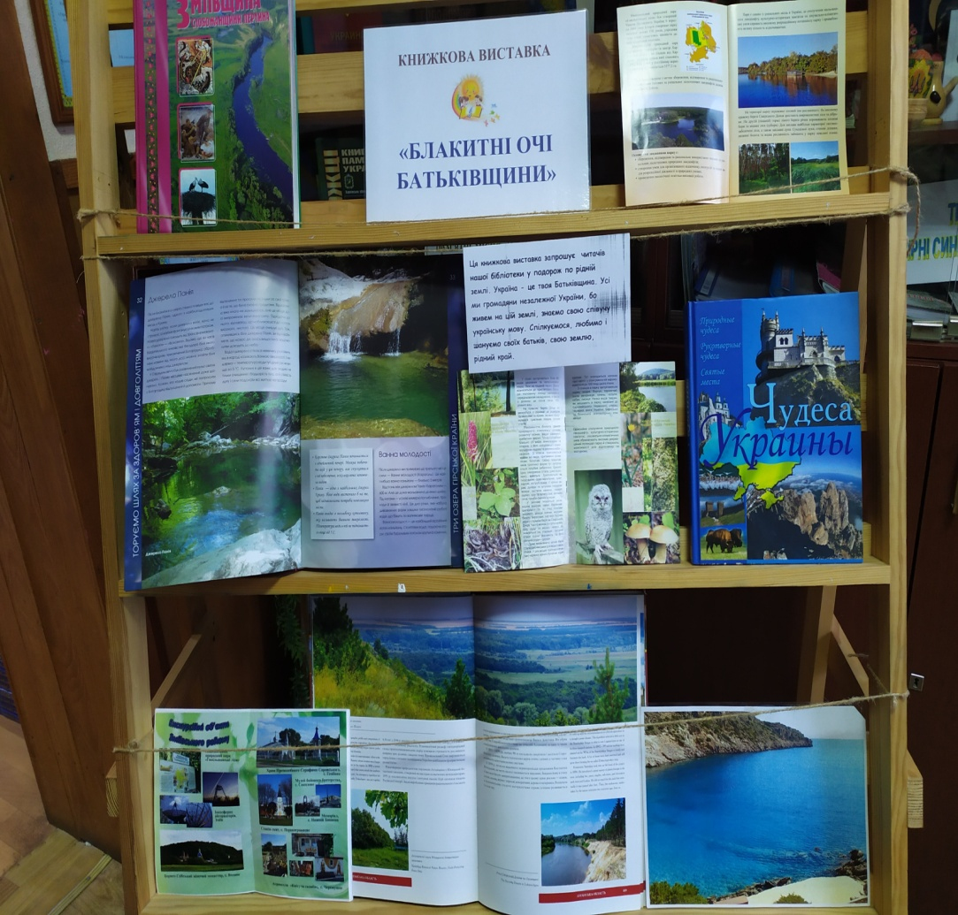
Натхненне слово про рідний край
«Про нашу Україну» Ми дуже любим весь наш край, І любим Україну, Її лани, зелений гай, В саду — рясну калину. Там соловейко навесні Співає між гілками: Та й ми співаємо пісні — Змагається він з нами!
(Марія Познанська)
«Любіть Україну» Любіть Україну, як сонце любіть, як вітер, і трави, і води... В годину щасливу і в радості мить, любіть у годину негоди.
Любіть Україну і мову у сні й наяву, вишневу свою Україну, красу її, вічно живу і нову, її солов’їну. ( Володимир Сосюра)

Slide 7
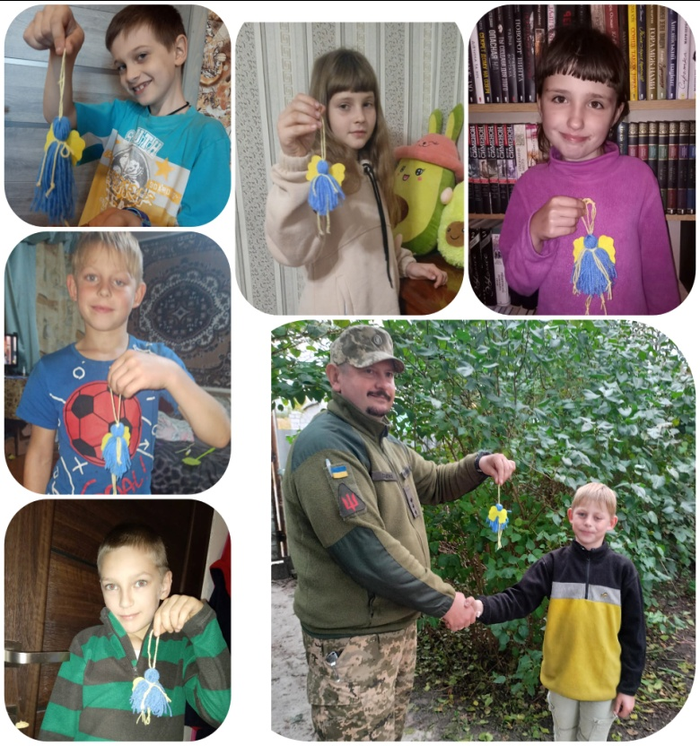
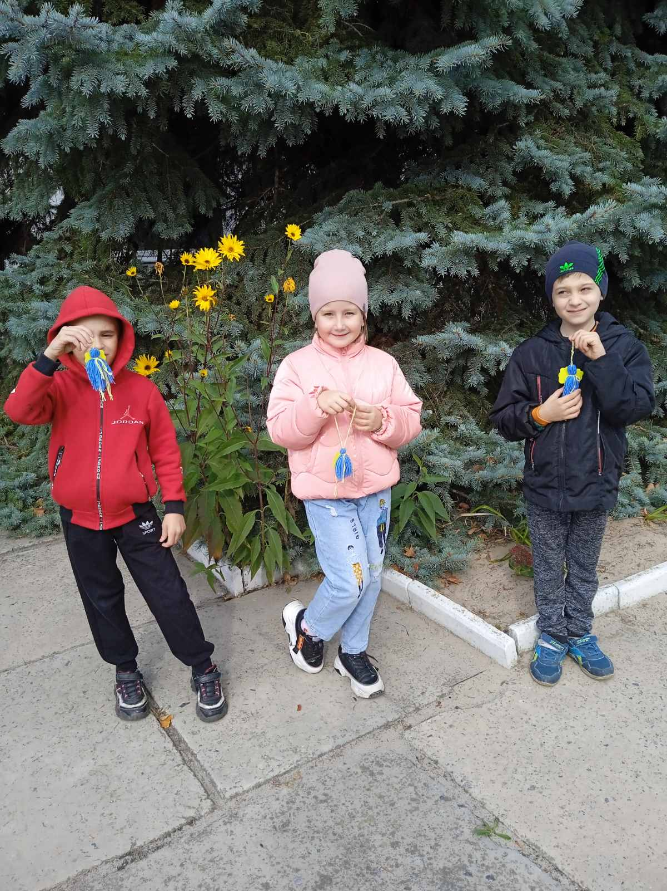
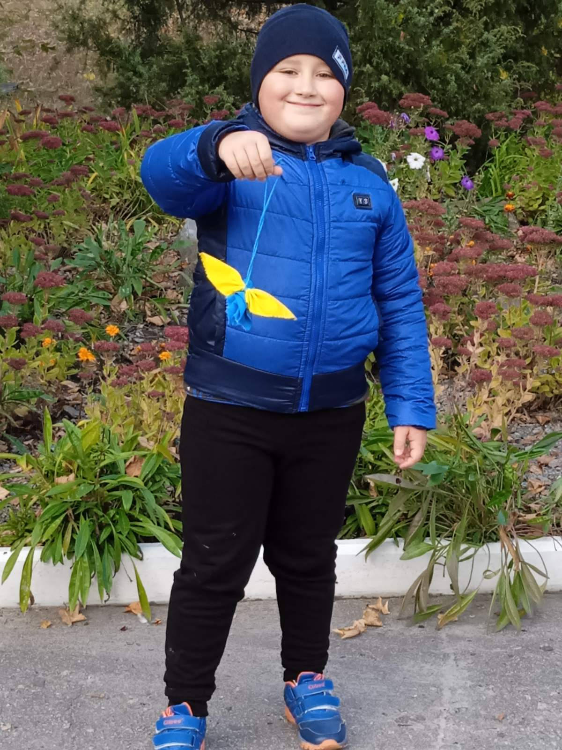
День бібліотворчості “Подарунок для героя”
Учнями початкової школи були виготовлені обереги - янголята для наших захисників.

Slide 8
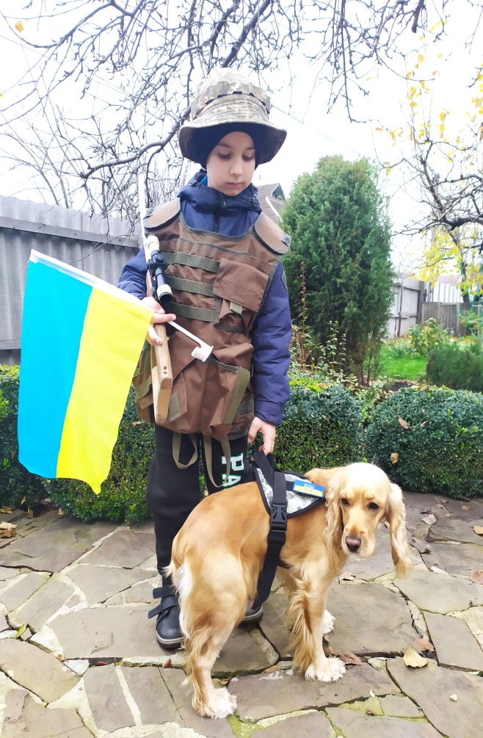
Година спілкування “ Я і Україна”
Я – українець. Є у мене право
На рідну мову та свою державу,
На гордий прапор золотисто-синій,
На щастя жити у такій країні.
Я – українець. Право знати маю
Про тих, кого героями вважаю,
Що людство рятували від руїни, –
Синів і дочок, гідних України.

